Slide 1
Nástroje a opatření aktivní politiky zaměstnanosti Olomouc, 25. 11. 2014 Mgr. Jan Karmazín, MPA, ředitel odboru trhu práce GŘ ÚP ČR

Slide 2
Situace na trhu práce

Slide 3
Situace na trhu práce

Slide 4
Situace na trhu práce

Slide 5
Situace na trhu práce

Slide 6
Situace na trhu práce

Slide 7
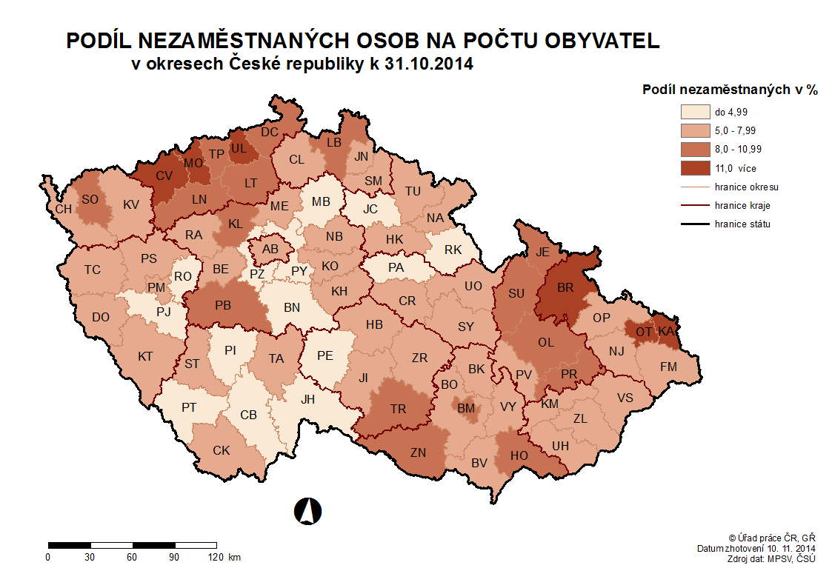
Situace na trhu práce

Slide 8
Situace na trhu práce

Slide 9
Situace na trhu práce

Slide 10
Situace na trhu práce

Slide 11
Situace na trhu práce

Slide 12
Situace na trhu práce

Slide 13
Situace na trhu práce

Slide 14
Evropa a my
Míra nezaměstnanosti zpracovávaná EUROSTATEM pro mezinárodní srovnání byla v září 2014 v ČR 5,6 %, v EU28 9,8 %. Nižší než v ČR byla v Německu (4,9 %), v Rakousku a na Maltě (shodně 5,3 %).
Podrobněji viz.: http://epp.eurostat.ec.europa.eu/portal/page/portal/statistics/search_database.

Slide 15
Aktivní politika zaměstnanosti
Nástroje, jimiž je realizována aktivní politika zaměstnanosti, jsou zejména:
a) rekvalifikace, b) veřejně prospěšné práce, c) společensky účelná pracovní místa.

Slide 16
Aktivní politika zaměstnanosti
Součástí opatření aktivní politiky zaměstnanosti jsou rovněž:
a) poradenství (zjišťování osobnostních a kvalifikačních předpokladů fyzických osob pro volbu povolání, pro zprostředkování vhodného zaměstnání, pro volbu přípravy k práci osob se zdravotním postižením a při výběru vhodných nástrojů APZ), b) podpora zaměstnávání osob se zdravotním postižením, c) sdílené zprostředkování zaměstnání (§ 119a ZoZ), d) cílené programy k řešení zaměstnanosti (§120 ZoZ).

Slide 18
APZ
Realizace jednotlivých nástrojů a opatření aktivní politiky zaměstnanosti primárně vyplývá ze stanovených koncepčně strategických postupů, vydaných především MPSV, za účelem vymezení záměrů státní politiky zaměstnanosti Úřadu práce ČR.
Strategie zaměstnanosti 2014 – 2020, OP Z, Akční plán vlády na podporu hospodářského růstu a zaměstnanosti, Aktivizační opatření k řešení nepříznivé situace na TP …

Slide 19
Aktivizační opatření
Přestože se česká ekonomika postupně vrací k ekonomickému růstu, jde o pozvolný proces, jehož udržitelnost je nejistá.
Ve vzájemné spolupráci se sociálními partnery stanoven okruh konkrétních opatření majících za cíl zvýšení zaměstnanosti.
Aktivizační opatření navazují na koncepční a strategické materiály vlády (provázanost s Akčním plánem vlády na podporu hospodářského růstu a zaměstnanosti v ČR).

Slide 20
Aktivizační opatření
K realizaci 37 opatření a to legislativní i nelegislativní povahy
Časový horizont Aktivizačních opatření je 2014 – 2017, přičemž jádro jejich realizace leží v letech 2015/2016. Je předpokládáno, že další aktivizační opatření budou vládě předložena na roky 2018-2020.

Slide 21
Aktivizační opatření
Plnění realizace Aktivizačních opatření bude pravidelně monitorováno v pravidelných čtvrtletních intervalech.
Informace o realizaci bude následně předkládána poradě ekonomických ministrů, vládě a sociálním partnerům. Součástí informace budou i případná doporučení vládě ve věci dalšího postupu.

Slide 22
Aktivizační opatření (příklady)
Rozšířit územní oblasti, do kterých lze poskytovat investiční pobídky, na regiony s mírou nezaměstnanosti o 25 % vyšší než je průměrná míra nezaměstnanosti v ČR a na území zvýhodněných průmyslových zón schválených vládou.
(novelizace § 111 zákona č. 435/2004 Sb., o zaměstnanosti).
Odstupňovat výši hmotné podpory na vytváření nových pracovních míst dle výše míry nezaměstnanosti.
(novelizace nařízení vlády č. 515/2004 Sb.).

Slide 23
Aktivizační opatření (příklady)
Pokračovat v podpoře vzniku sociálních firem a s tím spojených pracovních příležitostí v rámci sociálního podnikání. V této souvislosti se počítá například s podporou dlouhodobě nezaměstnaných (déle než 12 měsíců v evidenci).
Zavést možnost přiznání podpory při rekvalifikaci uchazečům o zaměstnání - účastníkům zvolené rekvalifikace (§ 109a ZoZ).

Slide 24
Spolupráce
Vzhledem ke komplexnosti problematiky trhu práce je při provádění některých opatření nutná rovněž kooperace a přijetí spoluodpovědnosti za podporu zaměstnanosti dalšími resorty. Mají-li být opatření na trhu práce skutečně efektivní a v následujících letech má dojít ke zlepšení situace na trhu práce, je kooperace jednotlivých resortů naprosto zásadní.

Slide 25
Rozvoj lokální zaměstnanosti
Rozvoj lokální zaměstnanosti přidává hodnotu celostátní a regionální politice!
- Mobilizuje místní hráče
- Respektuje potřeby regionu i specifika místní pracovní síly
- Přizpůsobuje jednotlivé akce tak, aby lépe odpovídaly potřebám zaměstnanosti v daném místě i jeho možnostem

Slide 26
APZ
ÚP ČR musí odpovědně zvažovat vhodnost použití jednotlivých nástrojů APZ (situace regionálních trhů práce, skladba uchazečů a zájemců o zaměstnání registrovaných v jeho evidenci)
3E (efektivita, účelnost, hospodárnost) 4E (+ etika)
Primárním posláním ÚP ČR je zprostředkování vhodného zaměstnání uchazečům a zájemcům o zaměstnání.

Slide 27
Zákon č. 435/2004 Sb., o zaměstnanosti, ve znění pozdějších předpisů
§ 33
Zvýšená péče při zprostředkování zaměstnání
(1) Při zprostředkování zaměstnání se věnuje zvýšená péče uchazečům o zaměstnání, kteří ji pro svůj zdravotní stav, věk, péči o dítě nebo z jiných vážných důvodů potřebují.
(Dlouhodobě nezaměstnaní, absolventi bez praxe, mladí do 25 let a osoby nad 55 let, péče o dítě (děti), OZP, po VTOS apod.)

Slide 28
Financování APZ
Nástroje APZ, konkrétně SÚPM a VPP jsou přednostně financovány z prostředků ESF …
Tlak na velkou administrativní přesnost a 3E!
Náročné monitorovací zprávy …

Slide 29
APZ

Slide 30
APZ

Slide 32
SÚPM

Slide 33
EU Zdroje (MMR)
Dohoda o partnerství ČR s EK (schváleno 7/2014)
23,9 mld. EUR pro rozvoj krajů, měst, obcí, podniků, škol, venkova a obyvatel v ČR na období 2014 - 2020

Slide 34
Dohoda o partnerství ČR s EK (Zdroj MMR)
Tematické cíle EU 2020: mld. EUR:
Doprava 6,2
Životní prostředí a účinné využívaní zdrojů 2,7
Začleňování a boj s chudobou 2,7
Výzkum, technologie a inovace 2,5
Nízkouhlíkové hospodářství 2,2
Konkurenceschopnost MSP 1,4
Podpora zaměstnanosti 1,4
Změna klimatu 1,4
Vzdělávání 1,3
ICT 1,0
Veřejná zpráva 0,2

Slide 35
Operační programy 2014 – 2020 (zdroj MMR)
OP Podnikání a inovace pro konkurenceschopnost 4,3 mld EUR
OP Výzkum, vývoj a vzdělávání 2,8
OP Životní prostředí 2,6
OP Doprava 4,7
Integrovaný regionální OP (IROP) 4,6
OP Technická pomoc 224 mil EUR
OP Zaměstnanost 2,1 mld EUR
OP Praha – pól růstu ČR 202 mil EUR
Program rozvoje venkova 2,2 mld EUR
Operační program Rybářství 31 mil EUR

Slide 36
Integrovaný regionální operační program (IROP)
4,63 mld. EUR (z EFRR)
Pro všechny regiony NUTS II (kromě Prahy)
4 prioritní osy + osa pro technickou pomoc
Řídící orgán MMR
Zprostředkující subjekty – Regionální rady a Centrum pro regionální rozvoj ČR

Slide 37
Prioritní osy IROP
Konkurenceschopné, dostupné a bezpečné regiony
Zkvalitnění veřejných služeb a podmínek života pro obyvatele regionů
Dobrá správa území a zefektivnění veřejných institucí
Komunitně vedený místní rozvoj

Slide 38
PO č. 1: Konkurenceschopné, dostupné a bezpečné regiony
Silnice (rekonstrukce a modernizace, popř. výstavba vybraných silnic II. a výjimečně III. tříd, + obchvaty, (viz. příloha IROP), komunikace ve městech, …).
Udržitelná doprava (podpora veřejné dopravy a multimodality, moderní technologie v dopravě, zmírnění negativních dopadů v dopravě, bezpečnost dopravy, rozvoj cyklodopravy, rozvoj zelené infrastruktury,…).
Integrovaný záchranný systém

Slide 39
PO č. 2: Zkvalitnění veřejných služeb a podmínek života pro obyvatele regionů
Sociální inkluze (sociální služby, sociální bydlení, infrastruktura komunitních center, sociální podnikání, …)
Zdravotnictví (přístroje, stavební úpravy, návazná péče, transformace psychiatrické péče, …)
Vzdělávání (rozšíření kapacit školek, odborných učeben, lab., dílen, …)
Snižování spotřeby energií (bytové domy, zateplení, výměna rozvodů tepla a vody, systémy měření, …)

Slide 40
PO č. 3: Dobrá správa území a zefektivnění veřejných institucí
Kulturní a přírodní dědictví (Revitalizace vybraných nemovitých památek, podpora vybraných muzeí)
eGovernment (Rozšíření, propojení, konsolidace datového fondu, kybernetická bezpečnost, …)
Územně plánovací dokumentace (Pořízení územních plánů, regulačních plánů, územních studií, …)

Slide 41
PO č. 4: Komunitně vedený místní rozvoj
Podpora aktivit identifikovaných ve strategiích komunitně vedeného místního rozvoje.
Tematická podpora musí být ve shodě s podporovanými aktivitami os 1 až 3 IROP
Projekty budou doporučovat MAS
Režie a animace MAS

Slide 42
Veřejné zdroje a formy podnikání (MPO)
Rozpočet EU (Komunitární programy – Cosme/H2020)
Strukturální fondy EU (OP PI, OP PIK)
Státní rozpočet (Národní programy)
Program Švýcarsko - české spolupráce

Slide 43
Formy podpory podniků a podnikání (MPO)
Dotace (nevratné příspěvky)
Finanční nástroje (revolvingový princip) – úvěry, záruky (za úroky), rizikový kapitál
Nepřímá podpora – daňové úlevy, služby, poradenství, informační podpora, infrastruktura

Slide 44
Instituce zapojené do programů podpory podnikání (MPO)
MPO
CZECHINVEST (Agentura pro podporu podnikání a inv.)
CzechTrade (Agentura pro podporu exportu)
ČMZRB (Českomoravská záruční a rozvojová banka)
ČEB (Česká exportní banka)
EGAP (Exportní garanční a pojišťovací společnost)
Enterprise europe network (Evropská síť pro podporu podnikání)
Asociace malých a středních podniků a živnostníků ČR atd.

Slide 45
Děkuji za pozornost
jan.karmazin@uradprace.cz

